Slide 1
Род и родословная

Slide 2
Зевс
Гермес
Велес
Посейдон
Макошь
Святогор
Афродита
Аполлон
Лада
Сварог
Гера
Арес
Перун
Водяной

Slide 3
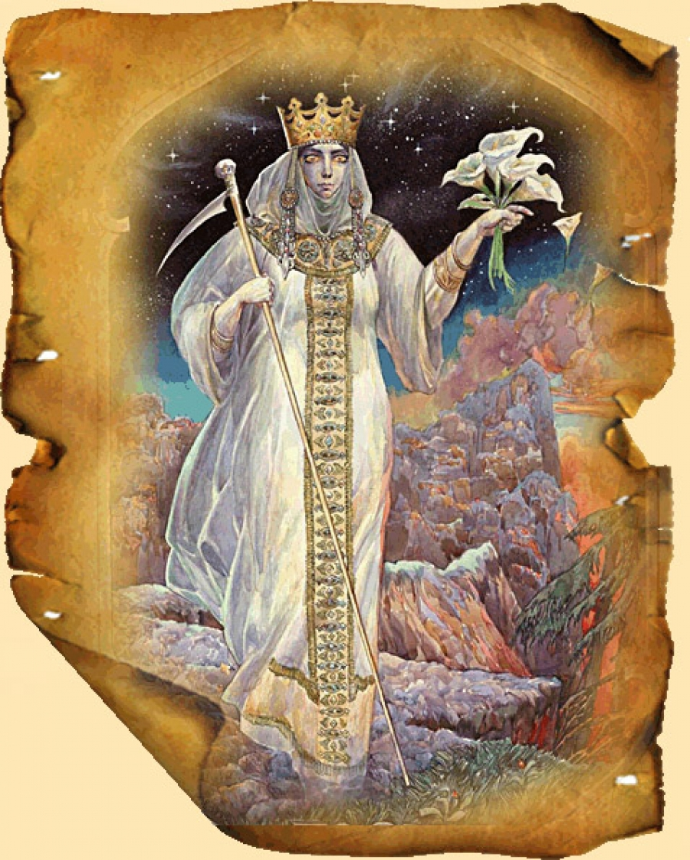
Морана
Морана (Мара, Морена) - могучее и грозное Божество, Богиня Зимы и Смерти, жена Кощея и дочь Лады.
Морана – мор – морок – мрак – морочить

Slide 4
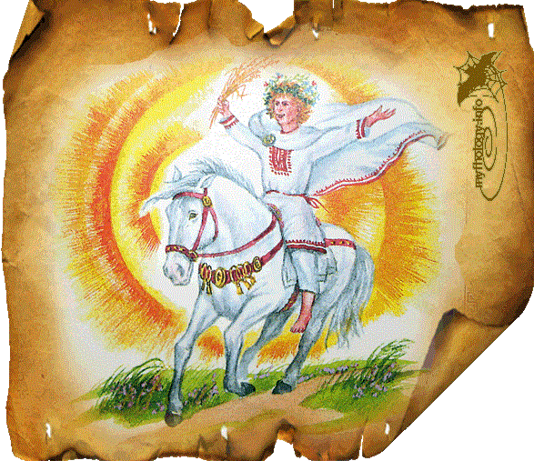
Ярило
Имя бога образовано от слова «яр», имеет несколько значений:
пронзительный весенний свет и тепло;
2) юная, стремительная и неуправляемая сила;
3) страсть и плодородие.

Slide 5
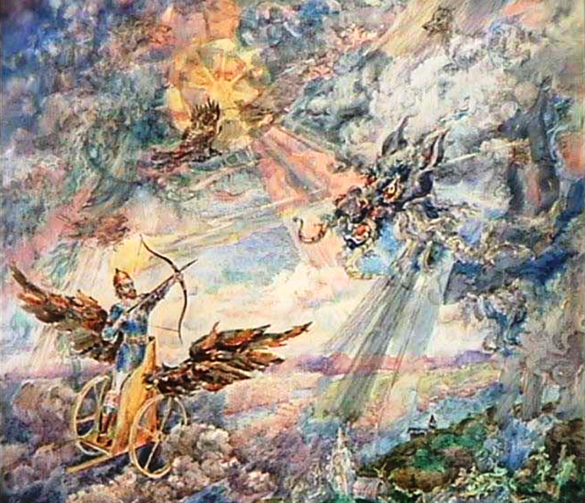
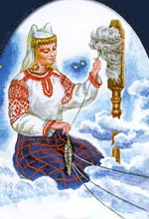
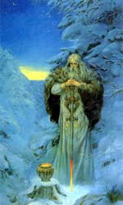
Перун
Макошь
Лада
Сварог

Slide 6
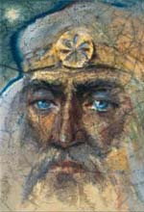
Род
родственник
родословная
Родина
родной
родоначальник

Slide 7
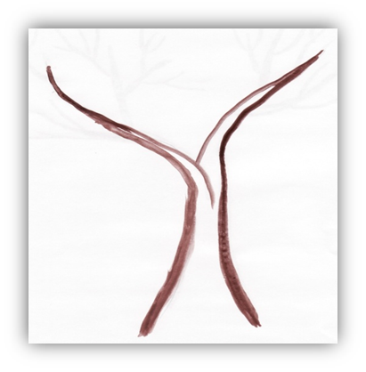

Slide 8
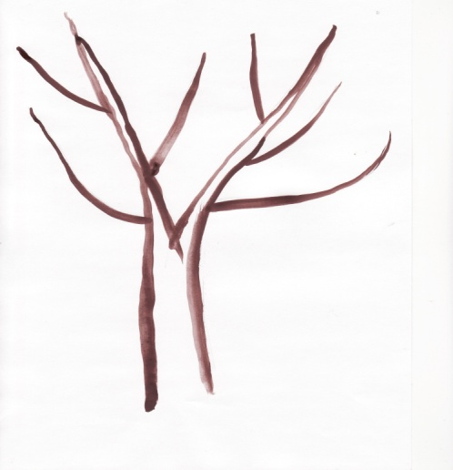

Slide 9
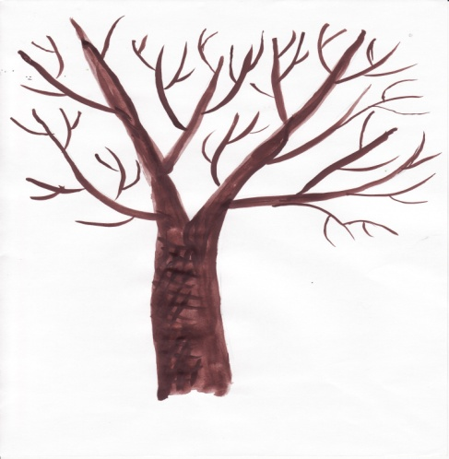

Slide 10
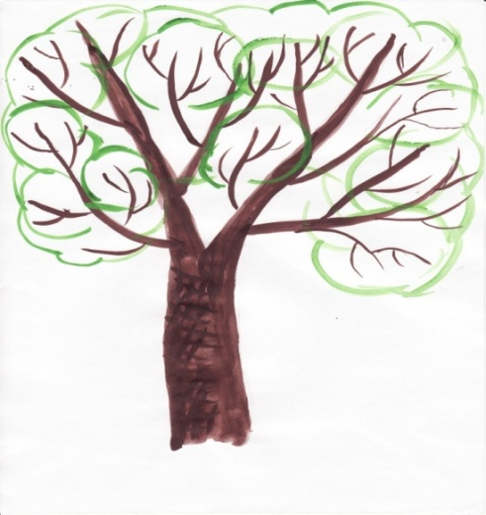

Slide 11
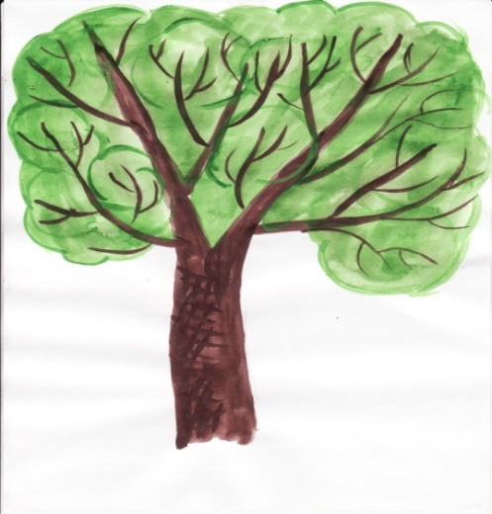

Slide 12
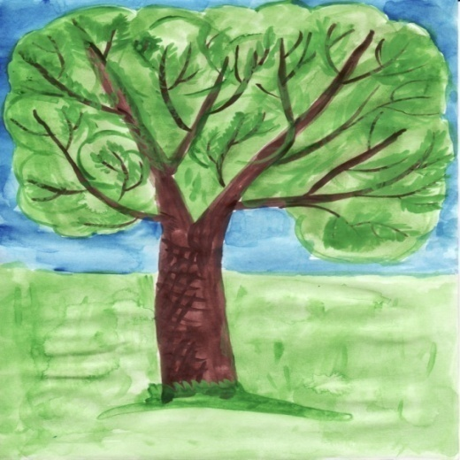

Slide 13
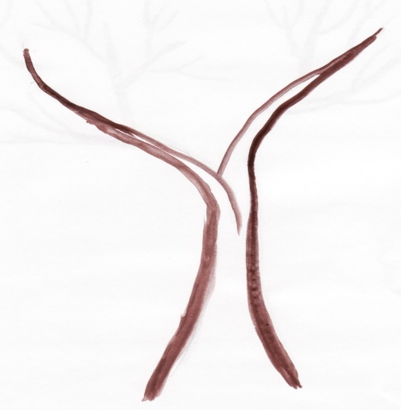

Slide 14
Спасибо
За
внимание

